Slide 1
Text Classicification Using N-gram Feature Extraction
Satriyo kristanto
22/502031/PPA/06411

Slide 2
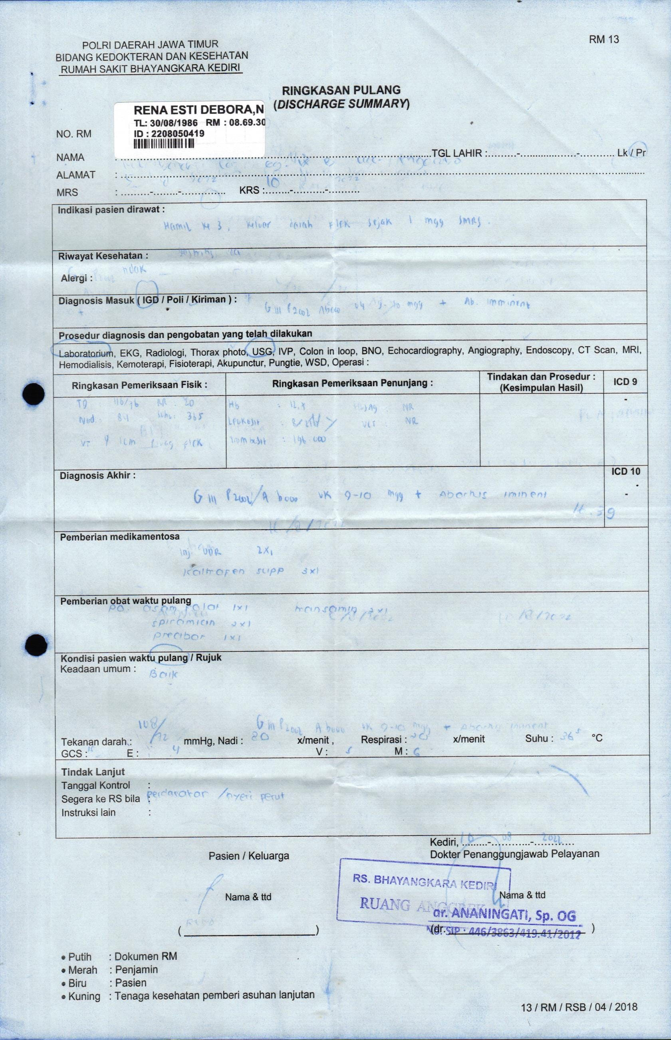
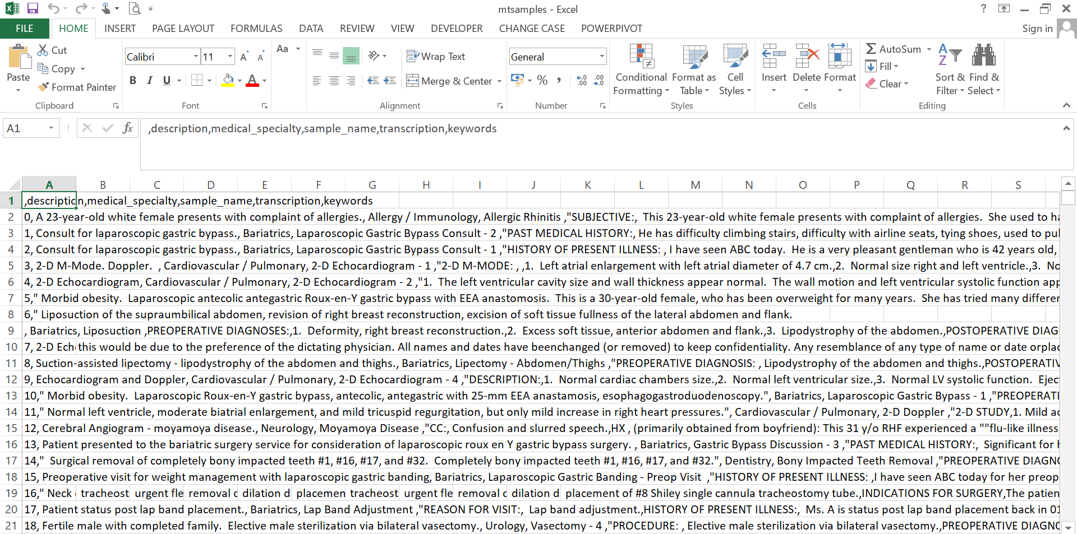
DATA UNSTRUCTURE EX : mtsamples.com

Slide 3
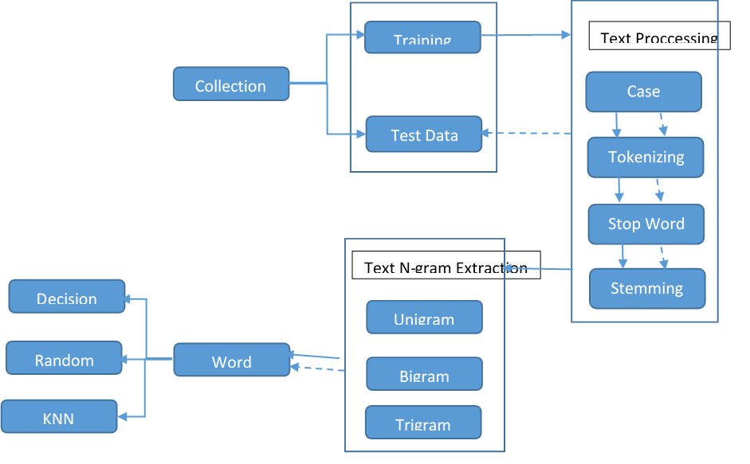
PROSES MENJADI DATA TERSTRUKTUR

Slide 4
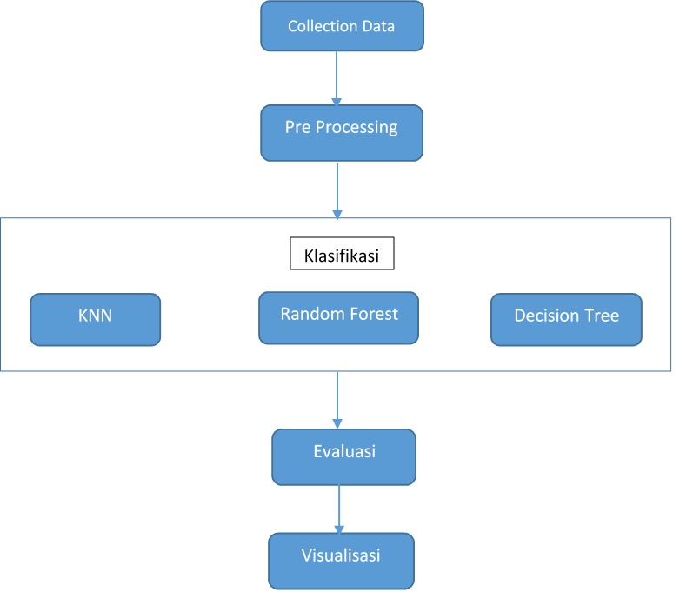
TAHAPAN PENELITIAN

Slide 5
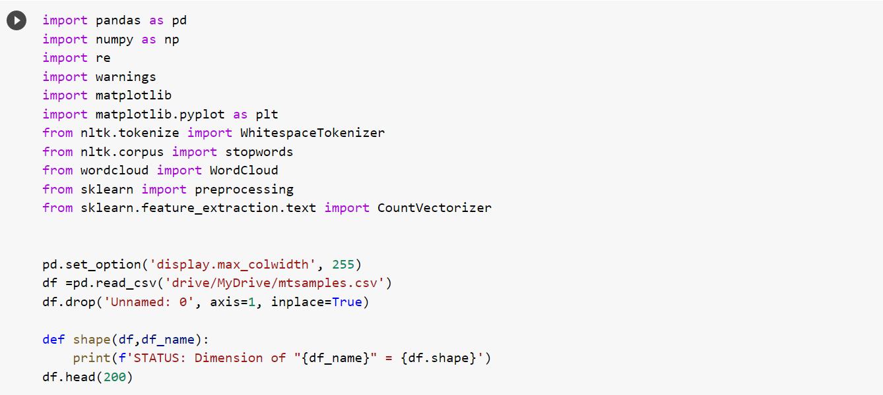
Import Functions

Slide 6
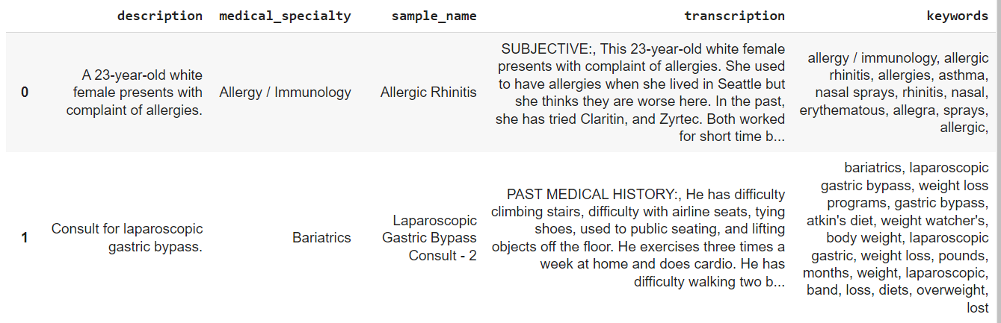
Output

Slide 7
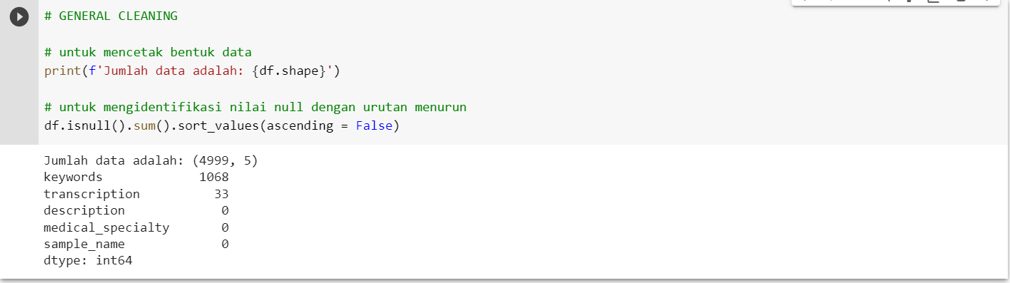
General Cleaning

Slide 8
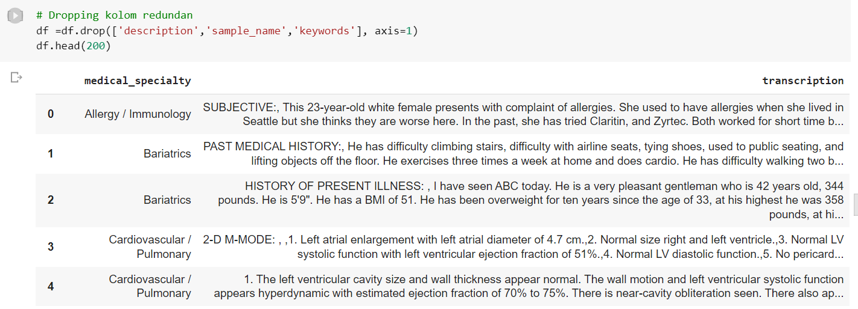
Drop kolom yang sama

Slide 9
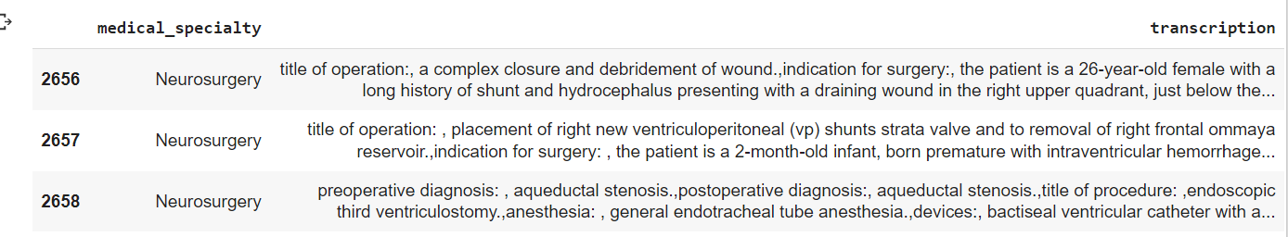
Lower Case

Slide 10
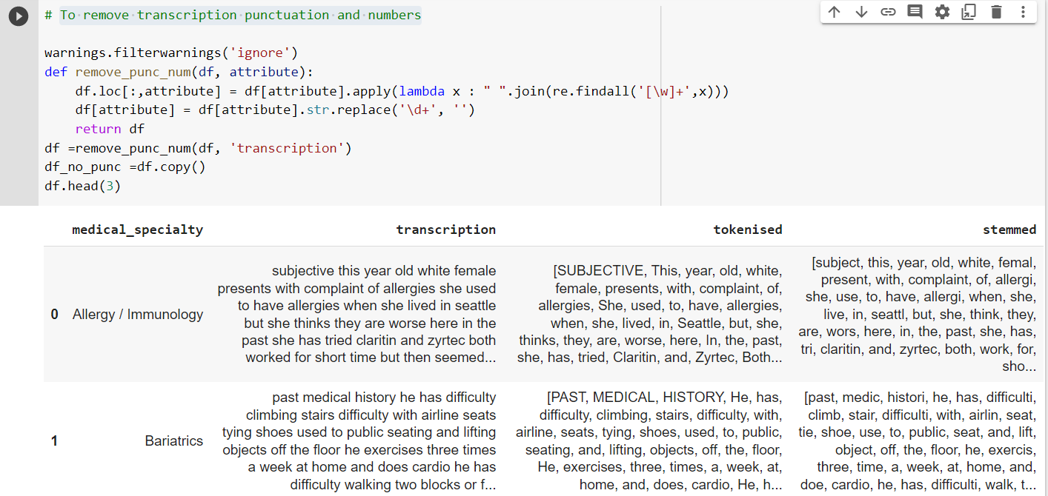
Removing punctuation and numbers

Slide 11
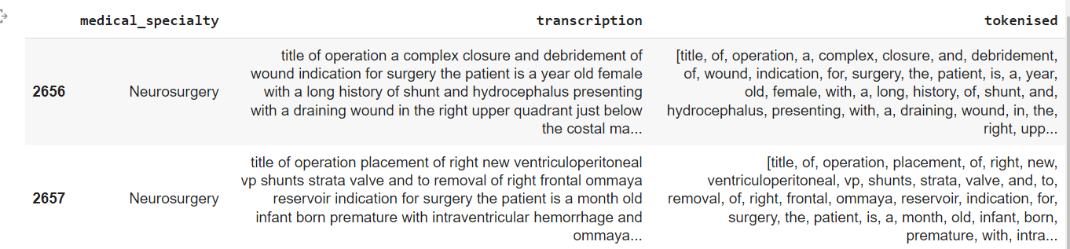
Tokenisasi

Slide 12
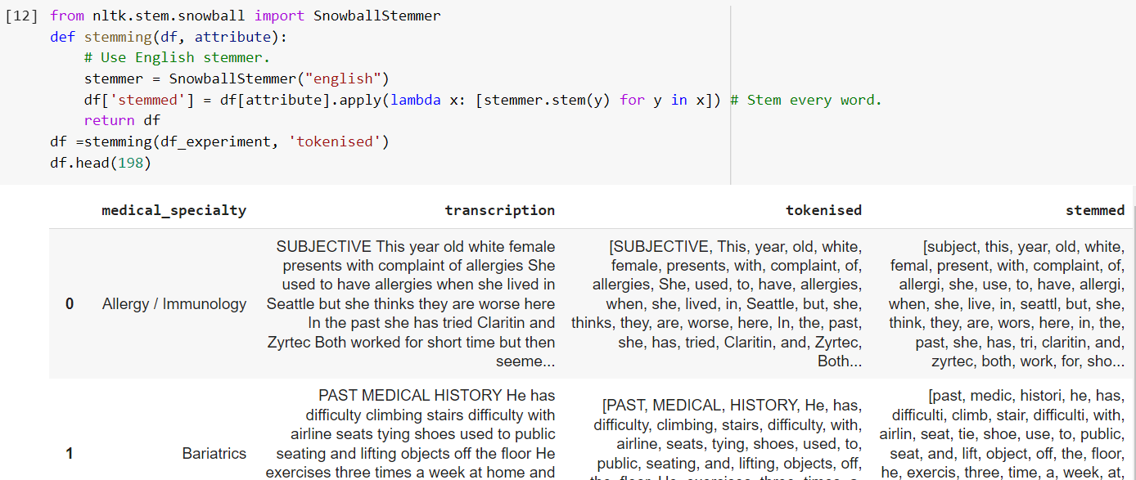
Stemming

Slide 13
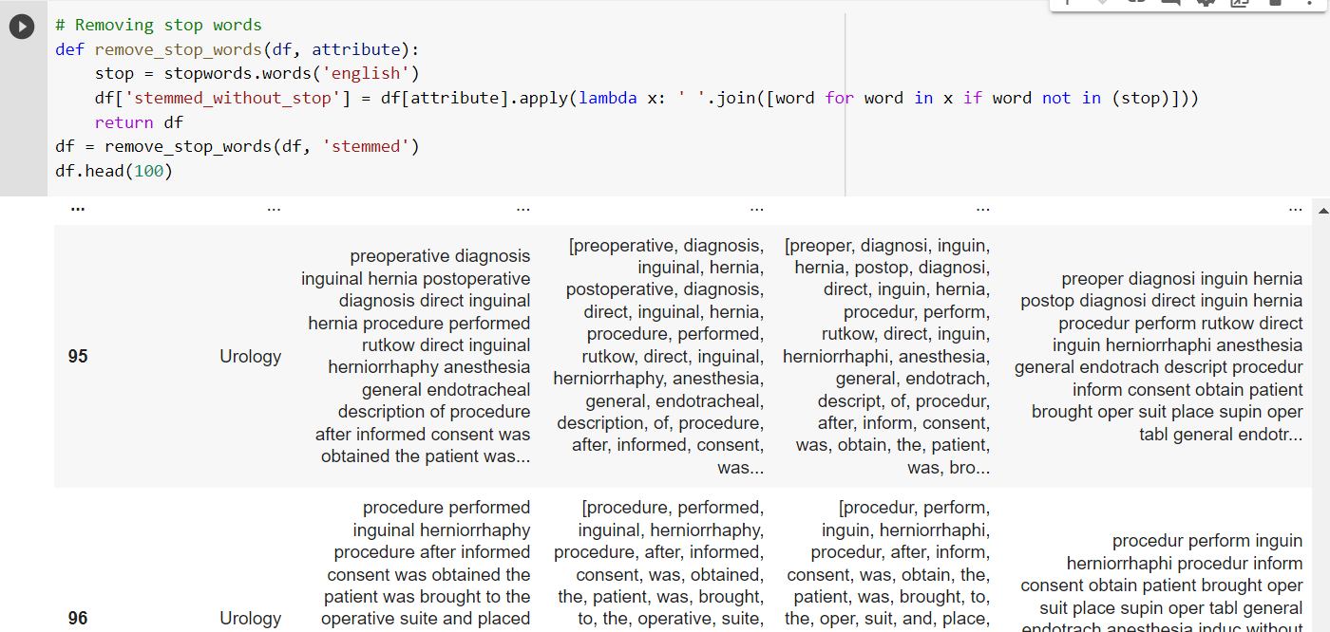
Stop Words Removal

Slide 14
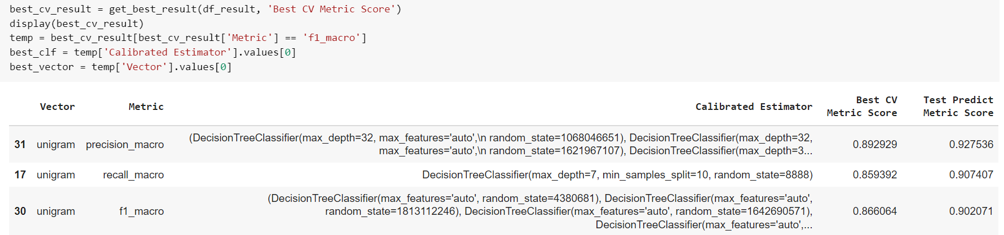
Hasil Klasifikasi dan vector fitur terbaik

Slide 16
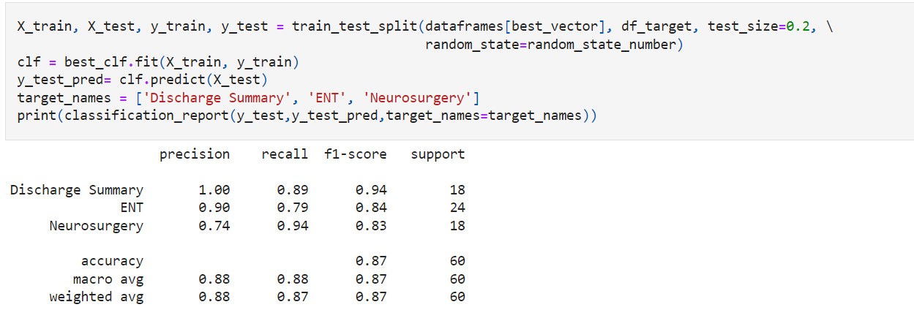
Visualising Classification Prediction Memvisualisasikan Prediksi Klasifikasi

